Slide 1
Hoofdstuk 4 Elektriciteit
4.2 Spanningsbronnen

Slide 2
§4.2 Spanningsbronnen
Doelen:
Je kunt voorbeelden noemen van verschillende spanningsbronnen
Je kunt uitleggen wat er wordt bedoeld met de spanning en hoe deze kan worden gemeten
Je weet wat ‘in serie schakelen’ betekent
Je kunt uitleggen uit welke onderdelen een dynamo bestaat en hoe een dynamo werkt

Slide 3
4.2 Spanningsbronnen
Spanning
Spanningsbron levert elektrische energie
Voorbeelden:
Batterijen
Accu’s
Dynamo’s

Slide 4
4.2 Spanningsbronnen
Spanning
Op batterijen staat altijd de spanning vermeld
Grootte van de spanning gemeten in Volt (V)

Slide 5
4.2 Spanningsbronnen
Spanning
Spanning kunt je controleren met een spanningsmeter (voltmeter)
Spanning meet je tussen de pluspool en de minpool van de spanningsbron

Slide 6
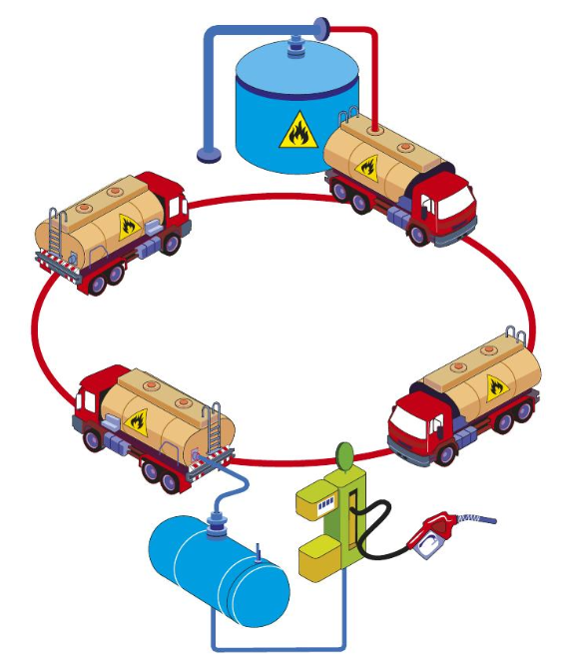
4.2 Spanningsbronnen
Energie vervoeren
Vergelijken met vervoeren van benzine
Hoe groter de tankauto, hoe meer benzine → hoge spanning (V)
Hoe meer tankauto’s, hoe meer energie → bij een hoge stroomsterkte (A) meer energie

Slide 7
4.2 Spanningsbronnen
Energie vervoeren
Stroom uitschakelen → spanning nog niet verdwenen, maar stroom vervoert geen energie
Benzinevoorbeeld:
Tankauto’s zijn er nog en er zit nog steeds benzine in → staan alleen stil en vervoeren geen benzine

Slide 8
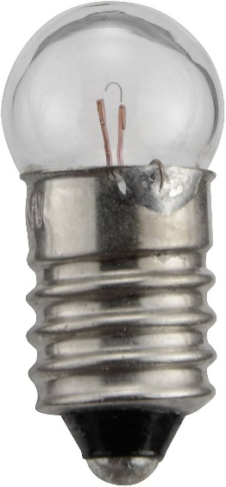
4.2 Spanningsbronnen
De juiste spanning gebruiken
Fietslampje ontworpen voor spanning van 6 V
Spanning van 6 V → lampje brandt goed
Spanning van 1,5 V → lampje brandt zwak
Spanning van 12 V → lampje brandt door

Slide 9
4.2 Spanningsbronnen
De juiste spanning gebruiken
Vaak meer dan één batterij nodig voor de juiste spanning
In serie schakelen → pluspool van de ene batterij tegen de minpool van de andere batterij

Slide 10
4.2 Spanningsbronnen
De juiste spanning gebruiken
Voorbeeld:
Twee batterijen van 1,5 V in een afstandsbediening
Leveren samen een spanning van 3 V

Slide 11
4.2 Spanningsbronnen
De dynamo
Belangrijkste onderdelen van een dynamo:
Magneet
Spoel van koperdraad (draad die een aantal keer ergens omheen is gedraaid)

Slide 12
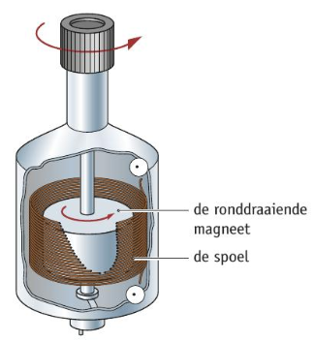
4.2 Spanningsbronnen
De dynamo
Koperdraad is om een magneet gedraaid
Magneet en spoelen raken elkaar niet!
Magneet draait, in de spoel wordt spanning opgewekt → fietslampje gaat branden

Slide 13
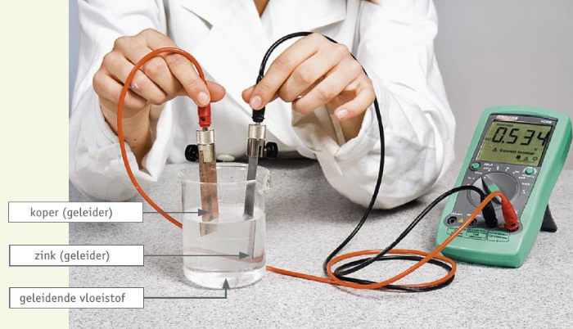
4.2 Spanningsbronnen
Plus Een zelfbouwbatterij
Meer weten? → lees de tekst op blz. 52!

